Slide 1
교육수요자 만족도 조사 산업체 요약 보고서
2017 학년도

Slide 2
- 목 차 -
Ⅰ
조사 개요
Ⅱ
조사 결과 분석
Ⅲ
부록

Slide 3
조사 개요
Ⅰ.
조사 개요
조사 결과 분석
조사 배경 및 목적
측정 모형
수행 절차
조사 설계
조사 결과

Slide 4
1. 조사 배경 및 목적
본 조사의 목적은 산업체 만족도 조사 결과를 대학의 산학협력 활성화와 바람직한 직업교육 방향 모색을 위한 기초자료로 활용하기 위함.
조사 배경 및 목적
비전
교육품질로 도약하는 취업명문 New-versity, 신한대학교
교육 질 관리제고
직업교육 서비스 전반에 대한 산업체 만족도 측정
산업체 만족도 제고를 위한 기초자료로 활용(환류)
조사
목적
조사
배경
산업체 수요에 적합한 맞춤형 인재 양성의 필요성
통합 신한대학교의 인력 배출 시기 도래
산업체만족 수준에 대한 지속적인 모니터링

Slide 5
2. 측정 모형
산업체 만족도는 ‘대학 명망도 및 만족도’와 ‘산학협력 만족도’, 2개의 요인으로 구성하며, 요인별 하부 항목을 통해 대학의 산학협력활동에 대한 전반적 만족도 수준을 파악함. 또한 산학협력 프로그램에 대한 만족도와 사업 참여 동기 등의 부가 항목에 대한 조사를 통해 수준 및 결과를 도출함.
산업체 만족도 측정 모형
우수인재 양성
사회 기여도
발전 가능성
산학협력 홍보
산학협력 밀착
산학협력 전문역량
지원체계
산학협력 교류
채용·추천
대학 명망도 및
만족도
산학협력
만족도
프로그램 만족도
부가항목
기술이전
기부금 지원
가족회사/협의회
재직자 재교육
정부지원사업
현장견학, 실습, 인턴십
계약학과
시설·장비 활용, 공유
특강, 강의 참여
기타 프로그램
학생의 장·단점
참여 전,후 기대수
참여 동기 등

Slide 6
3. 수행 절차
신한대학교 산업체 만족도 조사는 산업체 만족도 도출체계에 따라 설문 조사 및 분석을 실시하여, 만족도 값과 관련 이슈를 도출하는 과정으로 이루어짐.
산업체 만족도 조사 수행 구조
영역
수행 내용
산출물
만족도 조사
체계 및 설문 문항 설계
만족도 도출
산업체 만족도 도출 체계 설계
영역별 설문 문항 구조화 및 문항 설계
산업체만족도 확인 요인/속성별 만족도 값 도출
산학협력 전반에 대한 이슈 도출
설문 조사 및 분석
설문지 유효성 검사
데이터 코딩 및 설문 분석 설계, 통계 분석

Slide 7
4. 조사 설계
산업체 만족도 설문은 ‘대학 평판 만족도‘, ‘산학협력 만족도‘ 등 2개 영역의 8개 요인, 29개 문항을 바탕으로, 그 외 프로그램 만족도, 부가 항목, 응답자 속성 등을 추가하여 구성함.
설문 구성 및 문항 수
영역 | 요인 |  | 문항 | 비고
대학 명망도 및 만족도 | 1-1. | 우수인재 양성 | 4 문항
 | 1-2. | 사회 기여도 | 3 문항
 | 1-3. | 발전 가능성 | 2 문항
산학협력 만족도 | 2-1. | 산학협력 홍보 | 4 문항
 | 2-2. | 산학협력 밀착 | 3 문항
 | 2-3. | 산학협력 전문역량 | 5 문항
 | 2-4. | 산학협력 지원체계 | 4 문항
 | 2-5. | 산학협력 교류 | 11 문항 | 삭제
 | 2-6. | 채용·추천 | 4 문항
프로그램 만족도 | 3-1. | 기술지도·이전 | 1 문항
 | 3-2. | 장학금 등 기부금 지원 | 1 문항
 | 3-3. | 가족회사·협의회 | 1 문항
 | 3-4. | 재직자 재교육 | 1 문항
 | 3-5. | 정부지원사업 참여 | 1 문항
 | 3-6. | 현장견학·실습·인턴십 | 1 문항
 | 3-7. | 계약학과 | 1 문항
 | 3-8. | 시설·장비의 활용·공유 | 1 문항
 | 3-9. | 재학생 대상 특강·강의 | 1 문항
 | 3-10. | 기타 산학협력 프로그램 | 1 문항
영역 | 항목 | 문항 | 비고
부가항목 | 향후 프로그램별 참여여부 | 10문항
 | 신한대 학생의 우수한 점, 부족한 점 | 2문항
 | 참여 전 기대수준, 참여 후 만족수준 | 2문항
 | 산학협력 프로그램 참여 동기 | 1문항
 | 신한대 통합 여부 사전 인식 | 1문항 | 삭제
 | 직원 중 졸업생 유무 | 1문항
 | 채용 시 중요요인 | 1문항
응답자 속성 | 졸업생 채용 여부 | 1문항 | 삭제
 | 소재 지역 | 1문항
 | 종업원 수 | 1문항 | 삭제
 | 업종 | 1문항
 | 기업 규모 | 1문항
 | 산학협력 연계 학과 | 1문항
 | 응답자 직책 | 1문항
총계(2016) |  | 75문항
총계(2017) |  | 61문항

Slide 8
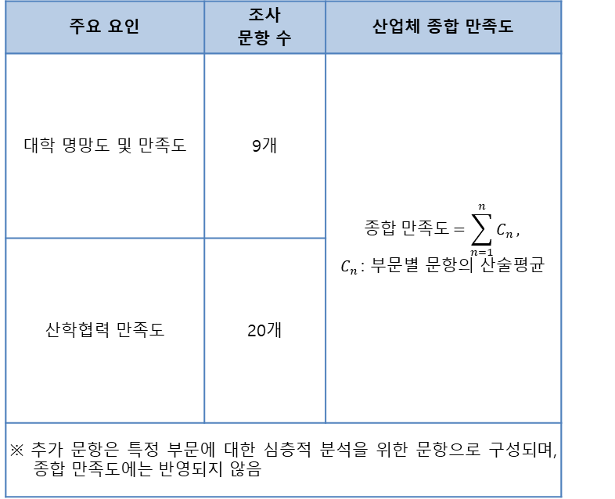
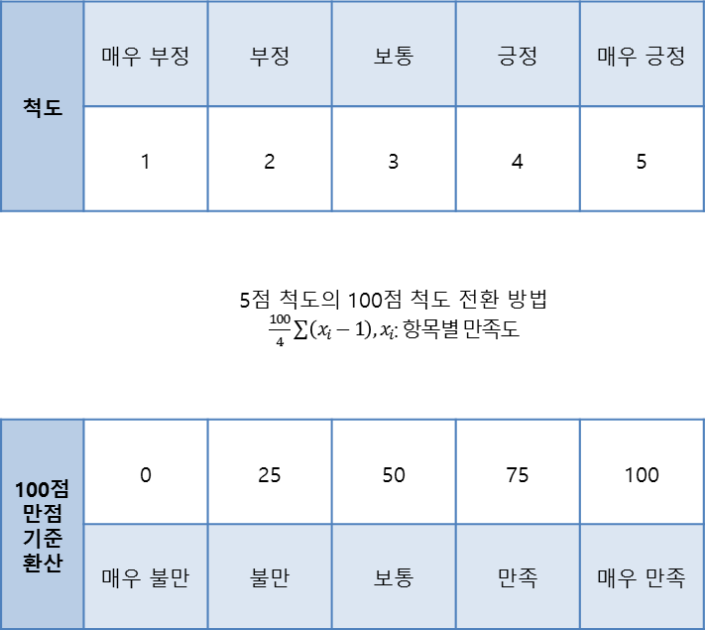
4. 조사 설계
산업체 만족도 조사는 리커트 5점 척도에 의해 이루어지며, 조사 결과의 활용과 이해의 편의를 위해 총점 100점 기준으로 환산된 산업체 만족도 값을 도출함.
만족도 값 산출과 조사 결과의 해석
[측정 척도]
[산업체 만족도 산출]
척도 | 매우 부정 | 부정 | 보통 | 긍정 | 매우 긍정
 | 1 | 2 | 3 | 4 | 5
 | 5점 척도의 100점 척도 전환 방법 $\frac{100}{4}\sum{\left(x_{i}−1\right), }x_{i}$: 항목별 만족도
100점 만점 기준 환산 | 0 | 25 | 50 | 75 | 100
 | 매우 불만 | 불만 | 보통 | 만족 | 매우 만족
주요 요인 | 조사 문항 수 | 산업체 종합 만족도
대학 명망도 및 만족도 | 9개 | $$종합 만족도=\sum_{n=1}^{n}{C_{n}},$$ $C_{n }$: 부문별 문항의 산술평균
산학협력 만족도 | 20개
※ 추가 문항은 특정 부문에 대한 심층적 분석을 위한 문항으로 구성되며, 종합 만족도에는 반영되지 않음

Slide 9
5. 조사 결과
조사 대상: 신한대학교 산학협력 체결 산업체
조사 기간: 2017.12~2018.01
조사 방법: E-mail, Fax, 홈페이지 등 온라인 설문 방식 활용
응답자 속성
구분 |  | 사례 수 (건) | 비율 (%)
전체 |  | 103 | 100
소재지역 | 의정부, 포천 | 14 | 13.6
 | 서울, 인천 | 62 | 60.2
 | 의정부, 포천 외 경기 | 23 | 22.3
 | 기타 지역 | 4 | 3.9
기업규모 | 소기업 | 54 | 52.4
 | 중기업 | 27 | 26.2
 | 대기업 | 15 | 14.6
 | 무응답 | 7 | 6.8
업종 | 제조 | 16 | 15.5
 | 건설, 전기, 가스, 수도 | 6 | 5.8
 | 도소매, 유통 | 9 | 8.7
 | 숙박, 음식점 | 7 | 6.8
 | 금융, 보험 | 1 | 1
 | 부동산, 임대 | 1 | 1
 | 공공, 국방, 사회보장 행정 | 3 | 2.9
 | 교육서비스 | 8 | 7.8
 | 보건 및 사회복지 서비스 | 18 | 17.5
구분 |  | 사례 수 (건) | 비율 (%)
업종 (계속) | 금융, 보험 | 1 | 1
 | 부동산, 임대 | 1 | 1
 | 공공, 국방, 사회보장 행정 | 3 | 2.9
 | 교육서비스 | 8 | 7.8
 | 보건 및 사회복지 서비스 | 18 | 17.5
 | 출판, 영상, 방송통신, 컴퓨터 | 12 | 11.7
 | 예술, 스포츠, 여가 서비스 | 9 | 8.7
 | 기타 | 12 | 11.7
 | 무응답 | 1 | 1
사업참여 전 기대수준 | 낮음 | 10 | 9.8
 | 보통 | 45 | 44.1
 | 높음 | 47 | 46.1
사업참여 후 현재만족수준 | 불만족 | 2 | 2
 | 보통 | 30 | 30.3
 | 만족 | 67 | 67.7

Slide 10
5. 조사 결과
응답자 속성 (계속)
구분 |  | 사례 수 (건) | 비율 (%)
산학협력 체결학과 | 공업행정학과 | 2 | 1.9
 | 유아교육과 | 5 | 4.9
 | 사회복지학과 | 5 | 4.9
 | 글로벌통상경영과 | 9 | 8.7
 | 글로벌관광경영학과 | 5 | 4.9
 | 식품영양전공 | 2 | 1.9
 | 호텔조리전공 | 2 | 1.9
 | 임상병리학과 | 8 | 7.8
 | 치기공학과 | 7 | 6.8
 | 치위생학과 | 5 | 4.9
 | 뷰티헬스전공 | 5 | 4.9
 | 안경광학전공 | 2 | 1.9
 | 기계자동차융합공학과 | 5 | 4.9
 | 산업디자인전공 | 8 | 7.8
 | 패션디자인전공 | 3 | 2.9
 | 공간디자인전공 | 7 | 6.8
 | 공연예술학과 | 3 | 2.9
 | 국제어학과 | 3 | 2.9
구분 |  | 사례 수 (건) | 비율 (%)
산학협력 체결학과 (계속) | 에너지환경공학과 | 4 | 3.9
 | 전자공학전공 | 6 | 5.8
 | 컴퓨터공학전공 | 6 | 5.8
 | 섬유소재공학과 | 1 | 1
산학협력체결 학과(캠퍼스) | 제1캠퍼스 | 83 | 80.6
 | 제2캠퍼스 | 20 | 19.4
산학협력체결 단과대학 | 글로벌비지니스대학 | 14 | 19.7
 | 자연과학대학 | 4 | 5.6
 | 보건과학대학 | 27 | 38
 | 과학기술융합대학 | 5 | 7
 | 디자인예술대학 | 21 | 29.6
직책 | 사원 | 21 | 20.4
 | 중간관리자 및 부서책임자 | 25 | 24.3
 | 임원 | 15 | 14.6
 | 대표자 | 42 | 40.8

Slide 11
조사 결과 분석
Ⅱ.
조사 개요
조사 결과 분석
종합 만족도
속성별 만족도
영역별 만족도
분석 결과 종합

Slide 12
1. 종합만족도
신한대학교의 산업체 만족도 조사 결과, 종합 만족도는 68.7점이며, 대학명망도 및 만족도는 68.7점, 산학협력 만족도는 68.6점으로 나타남. 산업체 만족도를 구성하는 8개의 하위 요인 만족도 모두 60점 이상의 수준을 보이고 있으며, 채용 및 추천 요인이 74.6점으로 가장 높은 수준인 반면에 홍보 요인이 61.7점으로 상대적으로 낮은 수준을 나타내고 있음.
산업체 종합만족도: 68.7점
종합만족도
68.7점
대학명망도/만족도
68.7점
산학협력 만족도
68.6점
우수인재 양성
69.2점
기여도
65.2점
발전가능성
73.0점
홍보
61.7점
전문역량
74.1점
지원체계
65.7점
밀착
64.9점
채용 및 추천
74.6점
4
8
7
6
2
5
3
1

Slide 13
2. 속성별 만족도
가. 소재지역
서울,인천 및 의정부,포천 지역보다 그외 경기지역의 만족도 차이가 약 10점 정도로 높게 나타남. 서울, 인천 및 의정부, 포천 지역의 만족도는 전체 만족도와 유사한 수준으로 나타남.
그외 경기 지역의 만족도가 가장 높게 나타남
구분 |  | 2016 |  |  | 2017
 |  | 서울 | 경기 북부 | 경기 남부 | 서울 | 의정부, 포천 | 그외 경기
대학 명망도 및 만족도 | 우수인재 양성 | 75.3 | 75.9 | 75.0 | 68.8 | 71.4 | 67.4
 | 기여도 | 72.3 | 74.9 | 68.7 | 64.8 | 68.2 | 62.3
 | 발전 가능성 | 75.6 | 77.8 | 73.8 | 72.8 | 70.3 | 72.8
산학협력 만족도 | 홍보 | 69.2 | 70.4 | 72.0 | 62.4 | 61.2 | 59.5
 | 밀착 | 71.4 | 73.3 | 69.8 | 64.9 | 65.5 | 64.1
 | 전문역량 | 78.8 | 76.8 | 78.3 | 73 | 73.6 | 76.5
 | 지원체계 | 72.4 | 72.7 | 70.5 | 64.6 | 69.2 | 64.3
 | 교류 | 71.0 | 70.3 | 70.0 | - | - | -
 | 채용 및 추천 | 79.5 | 76.7 | 80.1 | 74.7 | 70.1 | 75.5
103
62
14
23

Slide 14
2. 속성별 만족도
나. 캠퍼스
제2캠퍼스에 비해 제1캠퍼스의 만족도가 상대적으로 높은 수준을 보임. 또한 대학명망도 및 만족도의 “산학협력 밀착“ 및 “산학협력 전문역량” 요인 만족도를 제외한 모든 요인의 만족도가 제2캠퍼스에 비해 상대적으로 높은 수준을 나타내고 있음. 두 캠퍼스 모두 평균 5점 이상의 만족도 하락을 보임.
상대적으로 높은 수준을 보이는 제1캠퍼스 만족도
구분 |  | 2016 |  | 2017
 |  | 제1캠퍼스 | 제2캠퍼스 | 제1캠퍼스 | 제2캠퍼스
대학명망도 및 만족도 | 우수인재 양성 | 76.7 | 73.0 | 70.8 | 62.5
 | 기여도 | 73.5 | 71.4 | 66 | 61.6
 | 발전가능성 | 76.3 | 76.6 | 74.1 | 68.7
산학협력 만족도 | 홍보 | 71.7 | 66.2 | 62.5 | 58.4
 | 밀착 | 73.8 | 67.9 | 64.3 | 67
 | 전문역량 | 78.7 | 76.0 | 73.7 | 75.5
 | 지원체계 | 73.1 | 70.4 | 67.3 | 59.2
 | 교류 | 72.5 | 66.3 | - | -
 | 채용및추천 | 80.4 | 73.5 | 75.9 | 69.1
103
83
20

Slide 15
2. 속성별 만족도
다. 업종
업종에 따른 만족도 수준 차이가 크게 나타나고 있으며, 특히, 공공•국방•사회보장 행정과 보건 및 사회복지 서비스를 제외한 모든 분야의 만족도가 60점 대로 나타남. 만족도 하락이 상대적으로 크게 나타난 예술•스포츠•여가 서비스 및 건설•전기•가스•수도 업종에 대한 적절한 조치 필요.
업종에 따른 만족도 수준 차이가 크게 나타남.
103
16
6
9
7
3
8
18
12
9
12

Slide 16
2. 속성별 만족도
다. 업종
업종에 따른 만족도 수준 차이가 크게 나타나고 있으며, 금융•보험과 부동산•임대 업종은 조사 표본 수가 적어 그 결과가 유의미하다 판단할 수 없음.
업종에 따른 만족도 수준 차이가 크게 나타남.
구분 |  | 제조 |  | 건설/전기/가스/수도 |  | 도소매/유통 |  | 숙박/음식점 |  | 금융/보험 |  | 부동산/임대 |  | 공공/국방/사회보장 행정 |  | 교육서비스 |  | 보건 및 사회복지서비스 |  | 출판/영상/방송통신/컴퓨터 |  | 예술/스포츠/여가서비스 |  | 기타
대학 명망도 및 만족도 | 우수인재 양성 | 74.5 | 68 | 77.1 | 64.6 | 73.8 | 61.8 | 75.0 | 67.9 | 100.0 | 75 | 100.0 | 25 | 60.0 | 75 | 67.9 | 69.5 | 78.0 | 80.2 | 64.1 | 64.1 | 83.8 | 68.1 | 79.1 | 68.8
 | 기여도 | 73.4 | 66.5 | 74.4 | 52.8 | 68.3 | 60.2 | 65.5 | 59.5 | 100.0 | 75 | 100.0 | 25 | 61.7 | 66.7 | 70.0 | 74 | 76.4 | 73.6 | 64.6 | 63.1 | 74.6 | 58.3 | 73.2 | 66
 | 발전 가능성 | 76.7 | 70.3 | 77.5 | 83.3 | 73.8 | 72 | 73.2 | 66.1 | 100.0 | 75 | 100.0 | 25 | 67.5 | 70.8 | 80.0 | 76.6 | 75.9 | 79.9 | 63.8 | 71.7 | 83.5 | 62.5 | 79.9 | 75
산학 협력 만족도 | 홍보 | 70.3 | 60.2 | 74.0 | 61.5 | 68.1 | 61 | 64.3 | 57.1 | 100.0 | 75 | 83.3 | 25 | 55.0 | 58.3 | 67.9 | 62.5 | 72.5 | 68.6 | 60.7 | 57.7 | 71.3 | 59.7 | 71.7 | 64.1
 | 밀착 | 68.3 | 66.1 | 75.0 | 63.9 | 66.7 | 65.5 | 66.7 | 58.3 | 100.0 | 75 | 100.0 | 25 | 56.7 | 69.4 | 70.6 | 69.8 | 76.7 | 68.5 | 59.3 | 64.4 | 73.1 | 59.3 | 77.5 | 62.5
 | 전문 역량 | 78.1 | 73.1 | 83.8 | 75.8 | 73.1 | 69.9 | 71.4 | 71.4 | 100.0 | 75 | 100.0 | 25 | 63.0 | 80 | 67.7 | 69.4 | 82.3 | 80.8 | 72.4 | 77.4 | 75.2 | 72.2 | 80.2 | 71.7
 | 지원 체계 | 70.8 | 66.8 | 79.3 | 59.4 | 75.7 | 67 | 71.4 | 61.6 | 87.5 | 75 | 100.0 | 25 | 62.5 | 70.8 | 70.8 | 57.8 | 72.0 | 71.2 | 65.1 | 62.2 | 71.9 | 66 | 77.7 | 68.8
 | 교류 | 69.1 |  | 78.7 | - | 72.2 | - | 66.2 | - | 93.2 | - | 90.9 | - | 60.0 | - | 68.0 | - | 73.6 | - | 58.2 | - | 72.8 | - | 70.5 | -
 | 채용 및 추천 | 77.3 | 73.8 | 84.1 | 76 | 77.8 | 70.8 | 70.5 | 69.6 | 100.0 | 75 | 100.0 | 31.3 | 62.5 | 72.9 | 75.8 | 68 | 82.0 | 81.6 | 68.4 | 72.9 | 81.0 | 76.4 | 77.4 | 76.6
* 왼쪽이 2016년 만족도, 오른쪽 2017년 만족도

Slide 17
2. 속성별 만족도
마. 기업규모
기업 규모에 따른 조사 결과, 소기업과 중기업에 비해 대기업의 만족도가 상대적으로 높은 수준을 보이고 있으며, 발전 가능성, 전문역량 및 채용 및 추천 요인의 만족도를 제외한 모든 하위 요인의 만족도가 상대적으로 낮은 수준을 나타내고 있음.
소•중기업보다 대기업의 만족도가 상대적으로 높음.
구분 |  | 2016 |  |  |  | 2017
 |  | 소기업 | 중기업 | 대기업 | 무응답 | 소기업 | 중기업 | 대기업 | 무응답
대학 명망도 및 만족도 | 우수인재양성 | 76.7 | 73.0 | 79.0 | 71.6 | 70.4 | 66.9 | 72.1 | 62.5
 | 기여도 | 74.3 | 70.1 | 75.4 | 69.7 | 64.7 | 65.1 | 67 | 65.5
 | 발전가능성 | 76.9 | 75.8 | 76.7 | 72.7 | 74 | 71.7 | 73.3 | 69.6
산학 협력 만족도 | 홍보 | 69.4 | 71.0 | 71.1 | 70.0 | 60.9 | 62.1 | 65.8 | 58
 | 밀착 | 72.0 | 71.7 | 73.9 | 71.7 | 63.4 | 65.1 | 69.4 | 65.5
 | 전문역량 | 76.7 | 79.7 | 80.9 | 74.0 | 72.9 | 75.3 | 80.3 | 64.3
 | 지원체계 | 71.9 | 71.8 | 77.3 | 70.6 | 62.9 | 67.5 | 76.3 | 58
 | 교류 | 70.9 | 68.8 | 76.0 | 67.7 | - | - | - | -
 | 채용 및 추천 | 79.1 | 77.8 | 78.9 | 72.5 | 75 | 73.1 | 80.4 | 64.3
103
54
27
15
7

Slide 18
2. 속성별 만족도
바. 직책
조사 결과, 2016년도에는 전반적으로 직책이 높을 수록 만족도 수준이 높게 나타난 반면, 사원의 만족도가 가장 낮게 나타난 것을 제외하고는 직책이 높을 수록 만족도 수준이 하락하는 것으로 나타남. 사원의 하위 요인 만족도가 상대적으로 가장 낮은 수준을 보임.
사원과 중간관리자에 비해 부서책임자, 임원, 대표자의 만족도가 상대적으로 높음.
구분 |  | 2016 |  |  |  | 2017
 |  | 사원 | 중간관리자 | 임원 | 대표자 | 사원 | 중간관리자 | 임원 | 대표자
대학 명망도 및 만족도 | 우수인재양성 | 69.6 | 74.8 | 79.2 | 80.9 | 59.8 | 71 | 70 | 72.5
 | 기여도 | 63.4 | 72.1 | 75.0 | 81.1 | 60.3 | 67.7 | 65.2 | 66.1
 | 발전가능성 | 69.0 | 76.0 | 75.0 | 83.1 | 66.6 | 73.5 | 71.5 | 76.5
산학 협력 만족도 | 홍보 | 63.4 | 70.3 | 65.4 | 76.2 | 60.7 | 64.8 | 63.9 | 59.7
 | 밀착 | 65.2 | 72.8 | 66.1 | 77.8 | 64.3 | 66.3 | 70.4 | 62.3
 | 전문역량 | 69.9 | 79.3 | 79.2 | 81.3 | 66.9 | 79.8 | 77.6 | 73
 | 지원체계 | 65.5 | 72.7 | 73.3 | 76.8 | 62.2 | 72.3 | 69.8 | 62.1
 | 교류 | 65.3 | 70.1 | 71.3 | 75.6 | - | - | - | -
 | 채용 및 추천 | 70.0 | 77.9 | 76.3 | 86.4 | 67.9 | 79.8 | 73.3 | 75.3
103
21
25
15
42

Slide 19
3. 영역별 만족도
가. 대학명망도 및 만족도
대학 명망도 및 만족도는 68.7점으로 나타났으며, 발전가능성(73점)요인에 비해 우수인재 양성(69.2점)과 기여도(65.2점) 요인 만족도가 상대적으로 다소 낮은 수준을 보임.
대학명망도 및 만족도: 68.7점

Slide 20
3. 영역별 만족도
나. 산학협력 만족도
산학협력 만족도는 68.6점으로 나타났으며, 전년도에는 모든 요인의 만족도가 70점 이상의 수준을 보이고 있던 반면에 전문역량과 채용 및 추천 요인만이 70점 이상의 수준을 보임. 특히 홍보, 밀착, 지원체계 요인은 모두 10%가량 큰 폭의 하락을 보임.
산학협력 만족도: 68.6점

Slide 21
7. 분석 결과 종합
산업체 만족도 조사에 대한 분석결과를 요약하면 다음과 같음.
대학 명망도 및 만족도 (68.7점) | “발전가능성” 요인에 비해 “우수인재 양성＂과 “기여도”요인의 만족도가 상대적으로 낮은 수준임. 특히, 대학이 국가•사회나 산업계의 발전에 기여한다는 항목의 만족도가 타 항목들의 만족도에 비해 상대적으로 낮은 수준을 보이고 있음. “발전가능성” 요인은 영역을 구성하는 요인 중에서 가장 높은 만족 수준을 보임. 특히, 대학의 지속적인 발전 노력 항목의 만족도가 타 항목에 비해 높은 수준임. 속성별 만족도를 살펴보면, 의정부 및 포천지역 외 경기지역, 대기업, 대표자, 제1캠퍼스의 만족도가 상대적으로 높은 수준을 보이고 있음.
산학협력 만족도 (68.6점) | 영역을 구성하는 5개의 요인 중에서 “채용 및 추천“과 “전문역량“ 요인이 가장 높은 만족 수준을 보이는 반면에 “홍보＂와 “밀착“ 요인이 상대적으로 낮은 만족 수준을 나타내고 있음. 산학협력 만족도는 2016년 73.1점에서 68.6점으로 약 4.5점 정도 하락함 가장 낮은 수준을 보이고 있는 “홍보“ 요인의 대학의 인적•물적 자원 및 역량의 정보 제공과 정보 습득 용이 항목의 만족도가 낮게 나타나는 바, 대학의 보유 자원에 대해 정확히 파악하여 필요 산업체에게 신속하고 정확한 정보를 제공할 필요가 있음. 또한, “밀착“ 요인의 산업체 수요 반영 항목의 만족도가 상대적으로 낮은 수준을 보이는 바, 산업체의 의견을 주기적으로 파악할 수 있는 수요 조사를 통해 계획을 수립하고 운영하려는 방안이 강구되어야 함. 가장 높은 만족도를 나타내고 있는 “채용 및 추천“ 요인의 항목들의 만족도 조사 결과, 산업체는 우리 대학과 졸업생에게 긍정적이고 우호적인 성향을 가지고 있다고 판단됨. 산학협력 만족도는 2016년에 비해 전체적으로 낮아지는 경향을 나타냄. 특히 홍보 항목에서 큰 폭으로 하락한 점을 시급히 개선할 필요가 있음.

